Slide 1
REST en SOAP
12 april 2018

Slide 2
Een beetje geschiedenis
Relevante ROSA-principes
Edukoppeling_voor_vertrouwelijke_gegevensuitwisseling
Openbare_gegevens_ontsloten_als_Linked_Open_Data

Slide 3
Simple Object Access Protocol (SOAP)
SOAP is een protocol dat XML-berichten stuurt, meestal over HTTP
Envelop met header en body
Combinatie WS*- stack voor webservices
Zware, veilige,“Officiële standaard”

Slide 4
Representational state transfer (REST)
REST borduurt voort op het www
Client stuurt http-request naar een server die een URI afhandelt.
Lichte architectuurstijl voor API’s.
Linked Data borduurt voort op REST

Slide 5
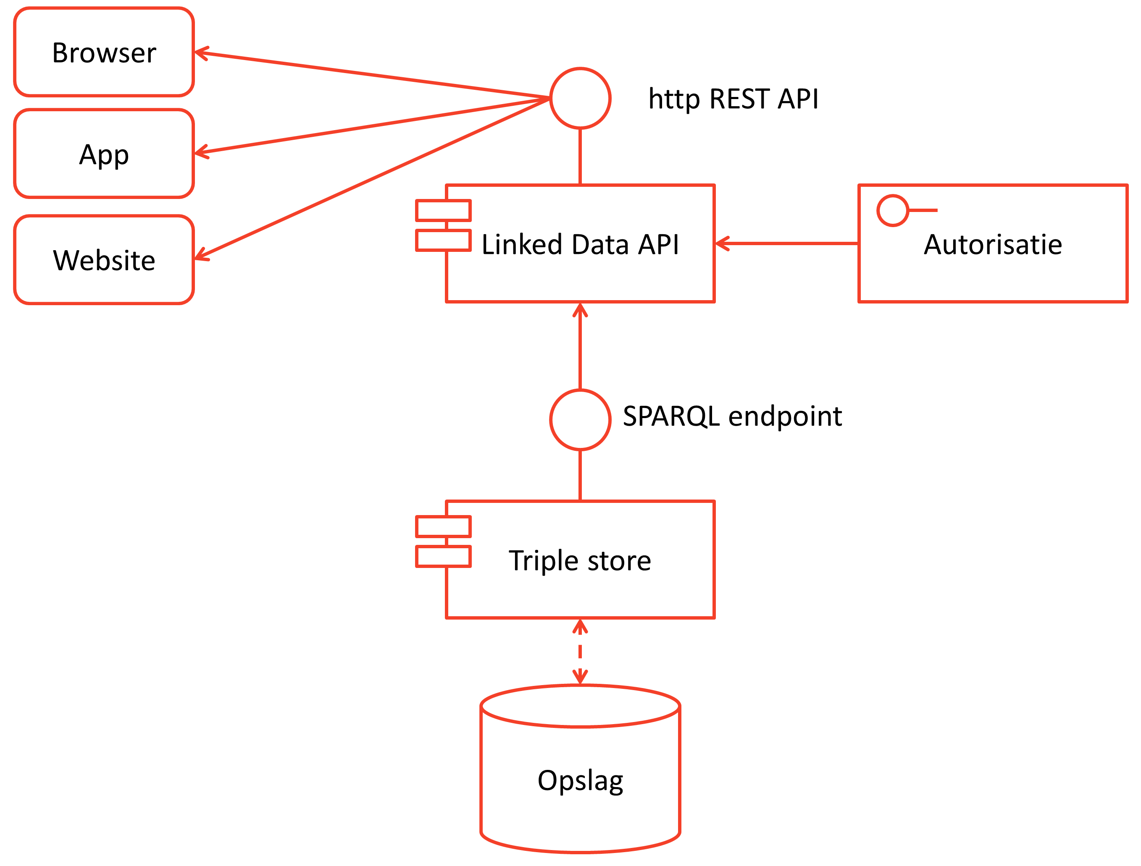

Slide 6
Vragen
Kan REST veilig worden gemaakt net als SOAP (in BIV-termen)?
Is REST iets wat we van scholen kunnen vragen?
Kunnen REST en SOAP interoperabel worden gemaakt?
In het wenselijk om te schuiven in de genoemde werkingsgebieden in de ROSA?

Slide 7
Verzoek aan A-raad
Bent u het er mee eens om aan de Standaardisatieraad voor te leggen dat het wenselijk is om een antwoord op deze vragen te vinden en te adviseren om de beantwoording neer te leggen bij de werkgroep Edukoppeling?

